Slide 1
9. Mavzu: Metallarni gaz alangasida payvandlash, asetilen baloni va uskunalari
Reja:
Elektr kontakt payvandlash
Uchma-uch payvandlash
Nuqtali payvandlash
Rolikli payvandlash

Slide 2
Metallarni gaz alangasida payvandlashda issiqlik manbai sifatida yonuvchi gazlarni ma’lum nisbatda kislorod bilan gorelkani aralashtirilib bu aralashmani havoda yondirilishda ajralgan alangasi issiqligidan foydalanilad.
Bu usul o‘zining oddiyligi, qimmatbaho uskunalar talab etmasligi, alanga issiqlik quvvatining oson romtlanishi va uni payvandlash joyiga turlicha yo‘naltirish mumkinligi kabi avzalliklarga ega. Bu usulning kamchiliklariga, asosan, payvandlanadigan metallni qizdirish tezligining kichikligi va issiqlikning metalga ta’sir qilish zonasining kattaligini ko‘rsatish mumkin. Sifatli choklar olishda payvandchining malakasi, alanganing quvvati, chokbop metallarning to‘g‘ri belgidanishining ahamiyati g‘oyat katta.

Slide 3
. Kuzatishlar ko‘rsatadiki, qalinligi 1 mm po‘latni gaz alangasida payvandlashda ish unumi satiga 10 m bo‘lsa, qalinligi 10 5mm li shu po‘latni gaz alangasida payvandlashda ish unumi soatiga faqat 2m bo‘ladi. SHuning uchun qalinligi 6 mm dan yupqa metallarni payvandlashda bu usuldan foydalanish maqsadga muvofiq.
Amalda bu usuldan yupqa po‘lat, rangli metall qotishmalari listlardan rezervuarlar, idishlar tayyorlashda, turli nuqsonlarni (darzlarni, g‘ovaklarni) tuzatishda keng foydalaniladi.

Slide 4
Issiqlik ajratish qobiliyati eng yuqori bo‘lgani atsetilen gazi bo‘lgani sababli va uni maxsus gaz generatorlarida kalsiy karbidiga suvni ta’sir ettirib, osongina ishlab chiqarilishi va ish eriga ballonlarga keltirilishi undan keng foydalanishiga sabab bo‘ldi.
Kalsiy karbid (Sa, S₂) qoramtir sarg‘ishyoki jigarrang tusda bo‘lgan ximiyaviy birikma bo‘lib, uni elektrik pechlarda koksni so‘ndirilmagan ohak bilan qo‘shib ·1900-
2300 ⁰ S temperaturagacha qizdirib olinadi, bunda tubandagi reasiya o‘tadi:
3S + SaO = SaS₂ + SO
.

Slide 5
Pechdan chiqarilgan kalsiy karbidni metall qoliplarga quyib qotgandan so‘ng ajratib, maydalab sarterovkalanadida, keyin po‘lat listli germetik yopiladigan barabanlarga 100-130 kg gacha solinib zich berkitiladi.
Agar kalsiy karbidga suv tegsa, u tezda reaksiyaga kirishib, parchalanadi:
SaS₂ + 2N₂O = S₂N₂ + Sa (ON)₂ + Q kkal (j)
Texnikaviy kalsiy karbidida taxminan 70-80 protsent ximiyaviy SaS₂ bo‘lib, qolgani booshqa qo‘shimchalar bo‘ladi. SHu sababli 1 kg texnikaviy kalsiy karbidi nazariy hisobga ko‘ra 3,72 dm³ atsetelin olinsa, amalda esa 230-280litr olinadi.

Slide 6
.
Atsetilen (S₂N₂) rangsiz yonuvchi gaz bo‘lib, kuchsiz efir hidiga ega. Atsetilen havodan engil 20 ⁰ S dagi atmosfera bosimli 1 m³ atsetilen massasi 1,09 kg keladi.
Atsetilen o‘z-o‘zidan alangalanish temperaturasi 240-630 ⁰S oralig‘ida bo‘ladi. Bosim ortgan sari o‘z-o‘zidan alangalanish temperaturasi pasayadi. Masalan, 2 kG/sm³ da 630 ⁰ S bo‘lsa, 4 kG/sm³ da 475 ⁰ S bo‘ladi. Huddi shunday atsetilenda turli moddalar zarrachalarini bo‘lishi yuza kontaktini oshirib, o‘z-o‘zidan yonishga ko‘maklashadi. Amalda atsetilendan foydalanishda bosimga ko‘ra uni tubandagi temperaturagacha qizdirishga yo‘l qo‘yilishi mumkin: masalan, atmosfera bosimida – 300⁰ S gacha 1,05 kG/sm³ da 150-180⁰ S va undan ortiq bosimda 100⁰ S gacha.

Slide 7
Atmosfera bosimida atsetilenning havo bilan aralashmasida atsetilen miqdori 2,2 % va undan ortiq bo‘lsa, kislorodli aralashmasida 2,8 % va undan ortiq bo‘lsa portlaydi. Atsetilenning havoli va kislorodli aralashmalari uchqunida, alangadan va mahalliy qizdirishdan portlashi mumkin. Shuning uchun atsetilenning generator shlanglaridan ballonlaridan chiqishiga va payvandlash xonalarida yig‘ilishiga sira yo‘l qo‘ymaslik kerak.
Keyingi yillarda ximiyaviy sintez ishlari taraqqiyoti natijasida atsetilen tabiiy gazdan ham olina boshladi, chunki bu yo‘l bilan olingan gaz narxi kalsiy karbiddan olingan gazlarga nisbatan 30-40 % arzon.

Slide 8
.
Atsetilen ballonlarda saqlanadi. SHuni qayd etish lozimki, atsetilen ballonga 1516 atm (1,5 – 1,6 Mn/m²) bosimgacha to‘ldiriladi. Bunday ballonlar oq rangga bo‘yalgan bo‘ladi. Ballonlarga atsetilen to‘ldirishdan avval atseton bilan to‘yintirilgan g‘ovak massa (aktivlashtirilgan pista ko‘mir yoki pemza) bilan to‘ldiriladi. CHunki 1 hajm atsetonda 23 hajm atsetilen eriydi. Bunda bu massa kapillyar idish bo‘ladi. YUqorida qayd etdikki, atsetilenning kislorodli aralashmasi yondirilganda boshqa yonuvchi gazlar (vodorod, metan, propan) ga nisbatan ko‘p issiqlik chiqaradi. Lekin, shuni ham aytish zarurki, payvandlashda zarur alanga olish uchun vodorod, tabiiy gaz, kerosin bug‘laridan ham foydalaniladi. Tajribalar ko‘rsatadiki, payvandlashda metallni effektiv qizdirib, suyuqlantirish uchun alanga temperaturasi payvandlanuvchi metallning suyuqlanish temperaturasidan kamida ikki marta ortiq bo‘lmog‘i kerak.

Slide 9
SHunga ko‘ra atsetilen o‘rniga amalda alyuminiy va uning qotishmalarini, latun, qo‘rg‘oshinlarni payvandlashda, kavsharlashda boshqa yonuvchi gazlardan ham foydalaniladi.
Kislorod. YUqoridagi ma’lumotlardan ko‘rinib turibdiki, gorelka yonuvchi gazni kislorod bilan ma’lum nisbatda aralashtiriladi, bu aralashma havoda yoqilgandagina yuqori temperatura beruvchi alanga olinadi. Ma’lumki, kislorod oddiy sharoitda rangsiz va hidsiz gaz bo‘lib, havodan bir oz og‘ir. Sanoatda esa texnikaviy kislorodni asosan, havodan olinadi. Buning uchun havoni maxsus qurilmalardan o‘tkazib, uni changlardan, uglerod (II) – oksiddan tozalab quritilgach, kompressorlarda 6-180 kG/sm² azotdan ularni qaynash temperaturalari (kislorodniki – 183⁰ S bo‘lsa, azotniki 196⁰ S) tafovutlari hisobiga ajratiladi.
.

Slide 10
.
Atmosfera bosimidagi kislorod – 183⁰S temperaturada havo rang, oson bug‘lanuvchan suyuqlikka aylanadi, bunda uning hajmi 860 marta kamayadi, agar bu suyuqlikni qizdirsak, u yana gazga aylanadi.
Gaz holatidagi texnikaviy kislorod 40 litrli maxsus po‘lat ballonlarda 150-165 atm bosimda saqlanadi.
Gaz alangasi yordamida payvandlash apparatlari va uskunalari
Atsetilen generatori. Kalsiy karbiddan atsetilen olish uchun foydalaniladigan maxsus apparatlar atsetilen generatorlari deyiladi.

Slide 11
.
GOST 5190 – 67 bo‘yicha generatorlar tubandagi ko‘rsatkichlarga ko‘ra ajratiladi:
Unumdorligiga (1 soatda necha m³ atsetilen ishlab chiqarishiga) ko‘ra – 0,5; 0,75; 1,25; 3,5; 10; 20; 40; 80; 160 va 320. Soatiga 3 m³ atsetilen ishlab chiqaruvchilari unumdorligi kichik, 10 m³ gachasi – o‘rtacha, 80 m³/soat gachasi yirik generatorlar hisoblanadi.
Tuzilishiga ko‘ra – ko‘chma (unumdorligi 3 m³/soat gacha gaz ishlab
chiqariluvchi) va statsionar.
Rostlash sistemasiga, ya’ni kalsiy karbidni suv bilan o‘zaro ta’siriga o‘zo‘zaro ta’sir etuvchi moddalarning miqdoriga va kalsiy karbidning suv bilan kontakt vaqtiga ko‘ra.

Slide 12
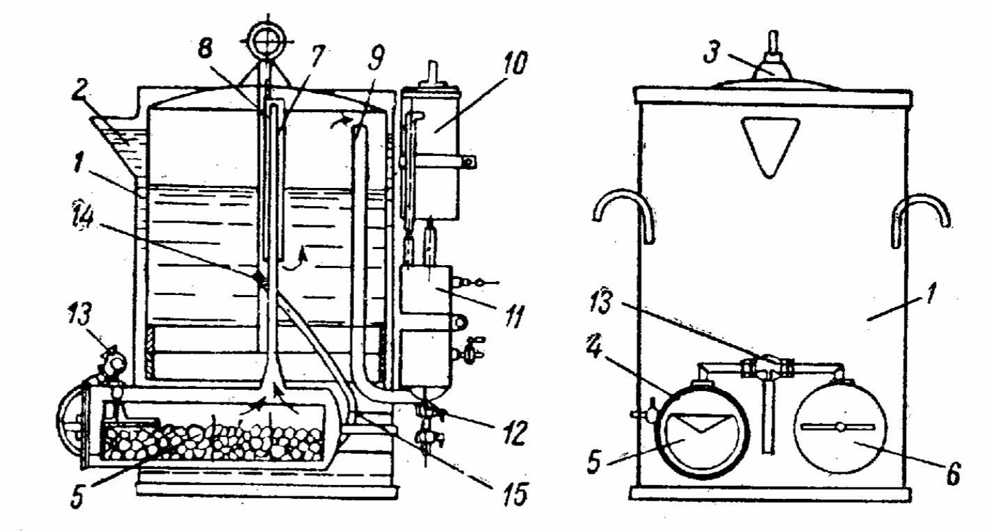
.
Miqdoriy rostlash generatorlarida kalsiy karbid yoki suv dozalanadi. Agar kalsiy karbid tozalansa, suv esa reaksiya zonasida o‘zgarmas miqdorda bo‘lsa, bu sistemaga “suvga karbid” va aksincha, suv dozalanib, bir vaqtda butun kalsiy karbid kiritilsa, bu sistema “karbidga suv” deb yuritiladi. Ba’zida kombinatsiyalangan sistema (har ikkala modda ham dozalanuvchi) da ham foydalaniladi. 1-rasmda “karbiddagi suv” sistemasida ishlovchi RA tipdagi ko‘chma generatorlarining sxemasi keltirilgan.
1-rasm. RA tipidagi atsetilen generatorining sxemasi:
1 – korpus; 2- voronka; 3 – qalpoq; 4 – retorta; 5 – yashik; 6 – qopqoq; 7 – trubka; 8 – stakan; 9 – trubka; 10 – gaz tozalagich; 11 – suv qulfi; 12, 13 – jumrak; 14 – nipel; 15 – shlang

Slide 13
Sxemadan k o‘rinadiki, generator korpusi 1 voronka 2 orqali suv bilan to‘ldiriladi. Qalpoq 3 tagidagi retorta 4 ga kalsiy karbidli yashik 5 joylangan bo‘lib, u qapqoq 6 bilan berkitiladi.
Retortadan atsetilenni chiqaruvchi trubka 7 ga qalpoq stakan 8 kiygizilgan. Bu qalpoq trubka 7 dan chiqyotgan atsetilenni suvdan o‘tishga majbur etadi. Trubka 9 qalpoq tagida yig‘ilayotgan gazni tozalagich 10 ga uzatadi. Gaz tozalagichdan esa gaz suv qulfi (zatvori) 11 ga, undan esa kran 12 dan o‘tib shlang vositasida gorelkaga uzatiladi.
Uch yo‘ldan kran 13 suvni retortalarning biriga chiqarish uchun xizmat qiladi. Nipel 14 rezinali shlang 15 li extiyot trubkasiga biriktirilgan bo‘lib, u orqali suv retortaga keladi. Gaz bosimi ortib, qalpoqni ko‘tarsa, nipel 14 suvdan chiqadi va suv retortaga o‘tmaydi, binobarin, retortada gaz ajralishi to‘xtaydi.
Payvandlashda gaz sarf bo‘lishi tufayli qalpoq tagidagi bosim pasaya borib, ma’lum qiymatga etganda qalpoq pastga tusha boshlab suv yana retortaga o‘ta boshlaydi. Uch yo‘lli kran 13 orqali suv avvalo bir retortaga yuboriladi, retortadagi barcha karbid parchalanib bo‘lgach, ikkinchi retortaga buriladi.
.

Slide 14
.
Generatorlarda olingan atsetilenda qator zararli qo‘shimchalar – havo, ammiak, suv bug‘lari, fosforli vodorod, vodorod sulfidlar maxsus tozalagich apparatda atsetilenni tozalash funksiyasini maxsus massa bajaradi.
Suvli saqlagichlar. Metallarni payvandlashda (yoki qirqishda) gaz aralashmasining gorelkadan chiqish tezligi uning yonish tezligidan kichik bo‘lganda (amalda noto‘g‘ri qo‘llashda) gaz aralashmasi generator tomon yurib, uni portlatishi mumkin.
Ma’lumki, gaz aralashmasi uning tarkibiga, temperaturasiga ko‘ra turli tezlikda yonadi. Yuqoridagi ma’lumotlardan shunday xulosa chiqadiki, yonuvchi gaz aralashmasining gorelka mundshtuki soplasidan chiqish tezligi doimo uning yonish tezligidan katta bo‘lishi kerak. Agar mundshtukdan chiqayotgan gaz tezligi uning yonish tezligidan kichik bo‘lsa, alanga mundshtuk kanaliga o‘tib, u erda gaz aralashmasining yonishi sababli paqillagan tovush chiqib turadi.

Slide 15
Gaz reduktorlari. Payvandlashda reduktorlar ballondan olinadigan gaz bosimning pasaytirish va ballondagi gaz bosining pasayishiga qaramay olinadigan gaz bosimini bir xil qiymatda saqlab turish uchun xizmat qiladi. (Bunda kislorodning ish bosimi 0,5 dan 15 kg/sm² gacha, atsetilenning ish bosimi esa 0,05-1,5 kg/sm² gacha).
3-rasmda prujinali teskari ta’sir reduktorining tuzilish va ishlash prinsipi ko‘rsatilgan.
Sxemadan ko‘rinadiki, siqilgan gaz ballondan reduktorning yuqori bosim kamerasi 4 ga o‘tadi. (Reduktorga kelayotgan gaz bosimi manometr 2 dan kuzatiladi). SHunday qilib, u klapan 5 ning ochilishiga qarshilik ko‘rsatadi. Gorelkaga gaz yuborish uchun vint 10 o‘ngga burilsa, u asosiy prujina 9 ni siqadi, u esa o‘z navbatida membrana 11 ni ko‘taradi. Natijada, shtok 12 klapan 5 ni ko‘taradi, natijada klapan 5 ochilib, yuqori bosimli gaz quyi bosim kamerasi 8 ga o‘tadi. Bu kameradagi gaz bosimi manometr 7 orqali kuzatiladi. SHuni aytio‘ kerakki, klapan 5 ning ochilishiga shaz bosimidan tashqari prujina 3 ham qarshilik ko‘rsatadi. Reduktorning quyi bosim kamerasidagi bosimni haddan tashqari ortib ketmasligini ta’minlovchi ehtiyot klapani 6 ham bor.
.

Slide 16
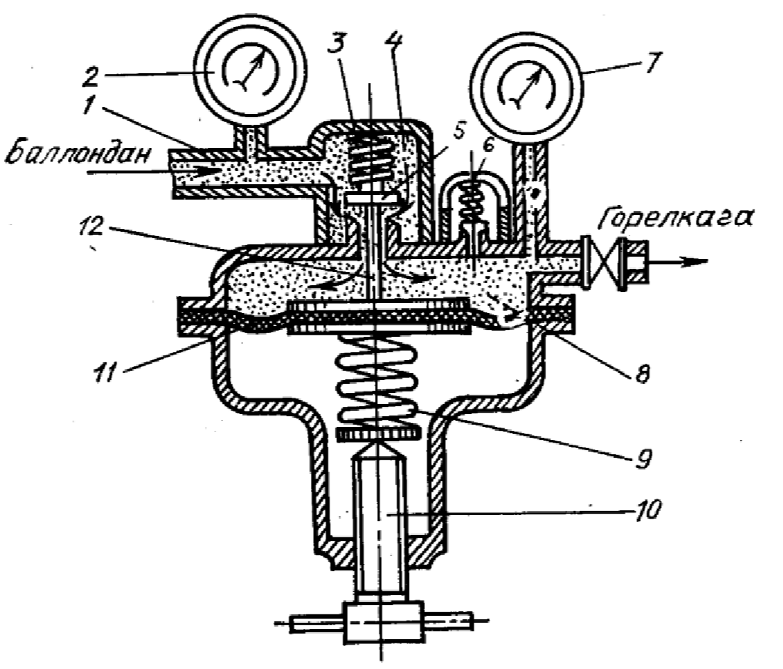
.
3-rasm. Gaz reduktori:
1-reduktor korpusi; 2, 7-manometr; 3, 9- prujinalar; 4-yuqori bosimli kamera; 5-
klapan; 6-ehtiyot klapani; 8-quyi bosimli kamera; 10-vint; 11-membrana; 12- shtok

Slide 17
.
Payvandlash gorelkalari. Payvandlash gorelkalari metallarrni dastaki usulda payvandlashdagi asosiy asbobdir. Gorelka kislorod bilan atsetilenni ma’lum nisbatda aralashtirib rostlash uchun xizmat qiladi. Gorelkalar konstruksiyasiga ko‘ra tubandagi xillarga ajratiladi: injektorli, injektorsiz. (Bir alangali va ko‘p alangali gorelkalar ham bo‘ladi). Injektorli gorelkalarga yonuvchi gaz quyi bosimda (0,01÷0,2 kg/sm²), kislorod esa yuqori bosimda (3÷4 kg/sm²) haydalandi. Injektorli gorelkani sxemasi 27-rasm, a da keltirilgan.
Sxemadan ko‘rinadiki, yuqori bosimdagi kislorod kanal 1 dan, atsetilen kanal 2 dan kiradi. Kislorod miqdori ventil 3 bilan, atsetilen miqdori esa ventil 4 bilan rostlanadi. Gorelkaga kiritilgan kislorod injektor 5 ning soplosidan katta tezlikda chiqishida kanal 2 dan kelayotgan atsetilenni so‘radi va kamera 6 da u bilan aralashib, yonuvchi gaz aralashmasi hosil qiladi.

Slide 18
Bu aralashma mundshtukdan chiqishida yondirilsa, payvandlash alangasi olinadi. Injektorsiz gorelkaning sxemasi 27-rasm, b da ko‘rsatilgan.
Sxemadan ko‘rinadiki, bunday gorelkalarda kislorod kanal 1 dan, atsetilen esa kanal 2 dan kiritilib, ular aralashtirgich 4 ning silindrik kamerasiga o‘tadi va u erda yonuvchi aralashma hosil bo‘ladi. Bu aralashma gaz trubkasi 5 dan mundshtukka o‘tib, undan chiqishida yondirilsa, payvandlash alangasi olinadi.
Tajribalardan ma’lumki, atsetilen-kislorod gorelkalarida normal tarkibli gaz aralashmasining alangasi barqaror yonishi uchun mundshtuk soplasidan (teshigidan) chiqayotgan gaz aralashmasi tezligi 50-70 m/sek. Gorelka mundshtuklari issiqlikni tez o‘tkazish uchun issiqlik o‘tkazuvchanligi yuqori bo‘lgan materiallardan (M3 markali mis yoki BR X065 markali xromli bronzalardan) tayyorlanadi.
.

Slide 19
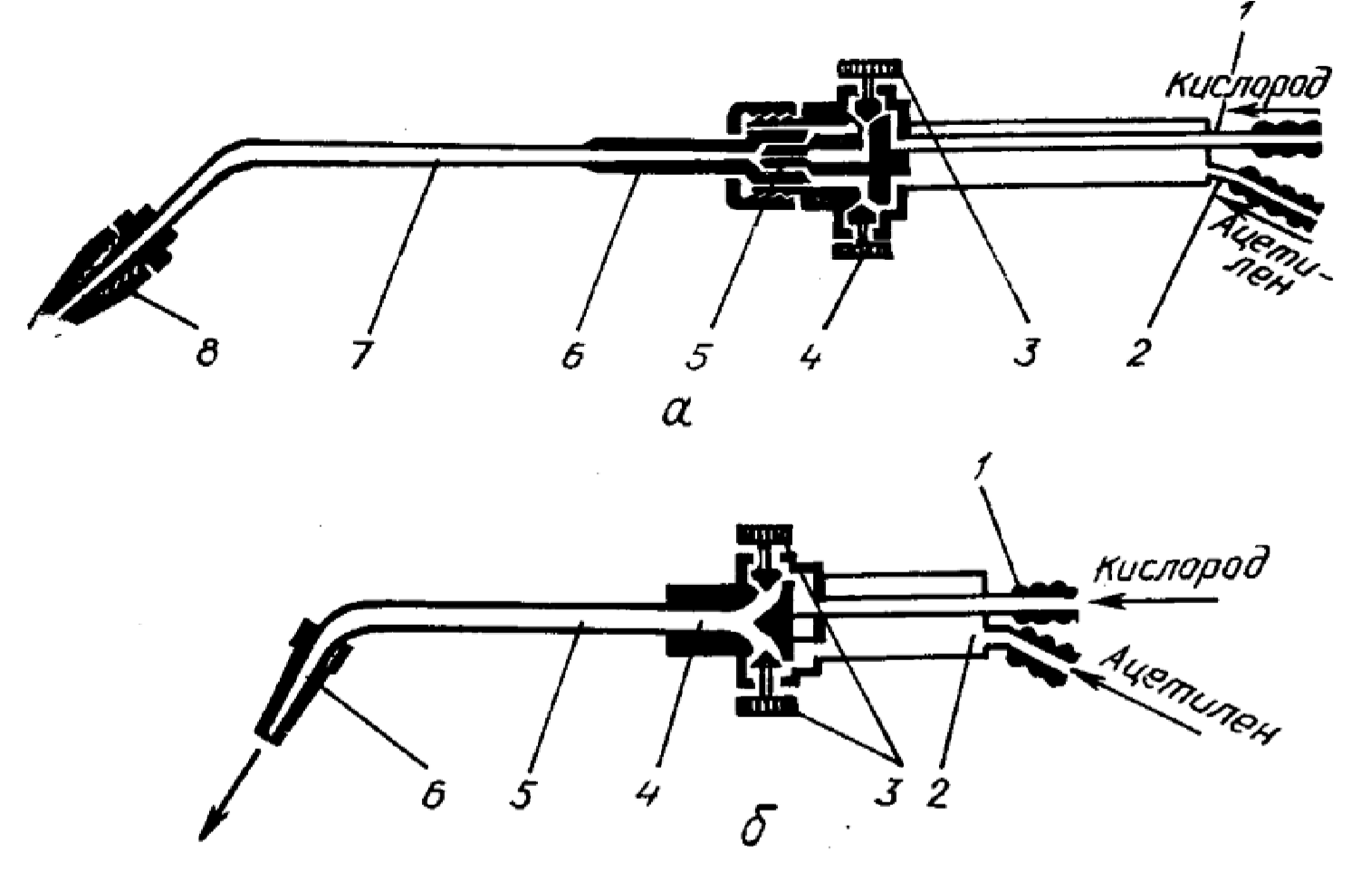
Kichik quvvatli gorelka mundshtuklari va suv bilan sovitib turiladigan gorelkalar
LS59-1 markali latundan tayyorlanadi. Alanganing barqaror yonishini ta’minlash uchun mundshtukning gaz aralashmasi chiqadigan teshigi nafis ishlanishi lozim. Mundshtukning yuzasi jilolanadi, bu esa sachragan metall tomchilarini unga yopishishdan saqlaydi. Sanoatda ishlatilishiga ko‘ra, turli konstruksiyadagi (payvandlash, kavsharlash, qizdirish, tozalash) va quvvalti gorelkalardan foydalaniladi. Lekin, o‘rtacha quvvatli universal gorelkalardan (GS-3) amalda ko‘proq foydalaniladi.
.
4-rasm. Payvandlash gorelkalari:
a-injektorli gorelka: 1, 2 – trubka; 3, 4 – ventil; 5 – injektor; 6 – aralashtirish kamerasi; 7-trubka; 8– mundshtuk; b – injektorsiz gorelka; 1, 2 – trubka; 3, 3^{I} – ventil; 4–
aralashtirish kamerasi; 5-trubka; 6 – mundshtuk

Slide 20
.
Nazorat uchun savollar
Gaz alangasi yordamida payvandlashning qanday usullari bor?
Gaz alangasi yordamida payvandlashda asosiy ishlatiladigan jixozlarni ayting?
Asetilen generatorida asetilen gazi qanday hosil bo’ladi?

